Slide 1

StandAlone DeepLearning
김영민

Slide 2
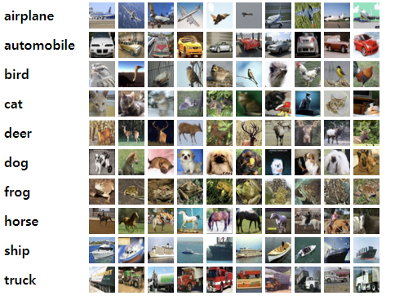
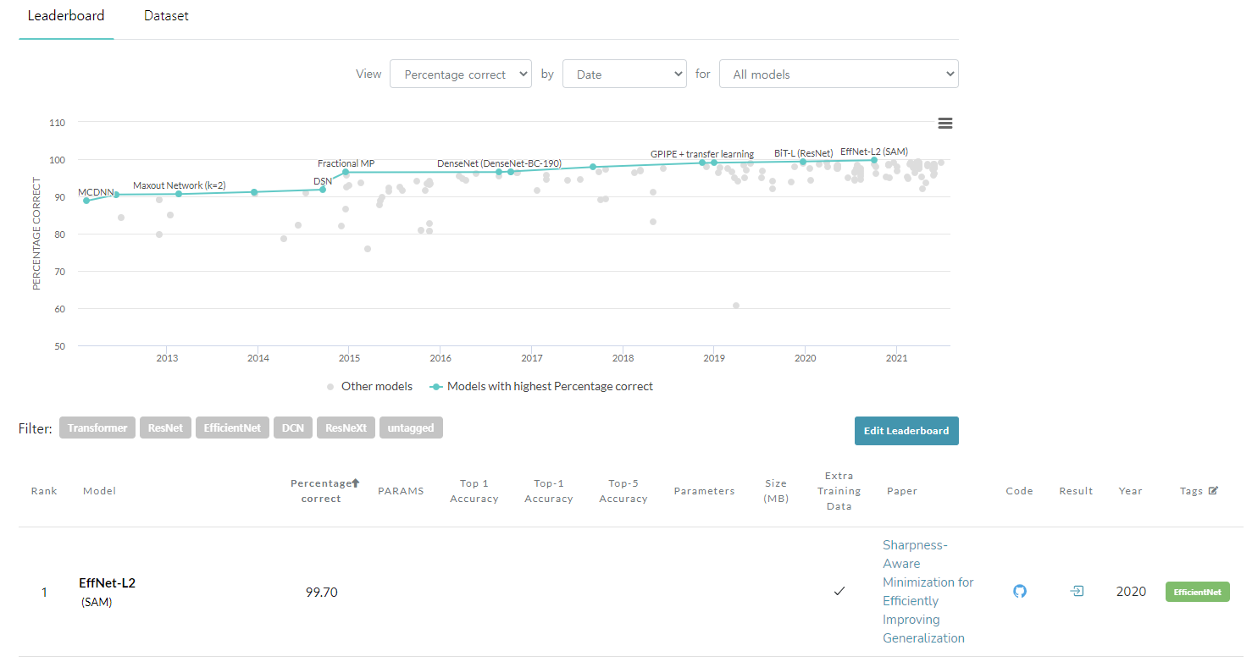
1. CIFAR-10
Dataset
SOTA
Train : 60,000
Test : 10,000
2021 SOTA model = EffNet-L2

Slide 3
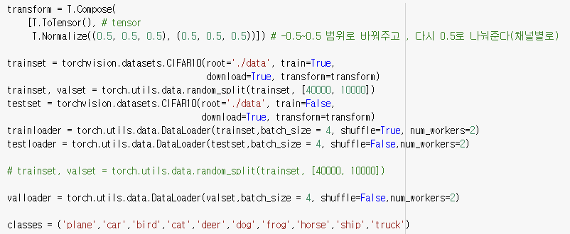
2. Deep Learning Code
Data Loading
Data Transformation
Data Download
Data Split
Define Class

Slide 4
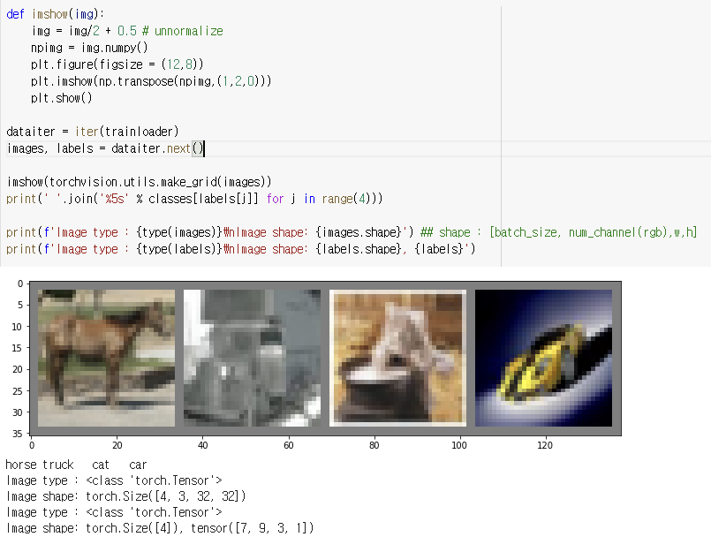
2. Deep Learning Code
Visualization
Transformation -> Original
Tensor -> numpy
Tensor = [C,H,W]
-> plot imshow shape = [H,W,C]
[batch_size,C,H,W]

Slide 5
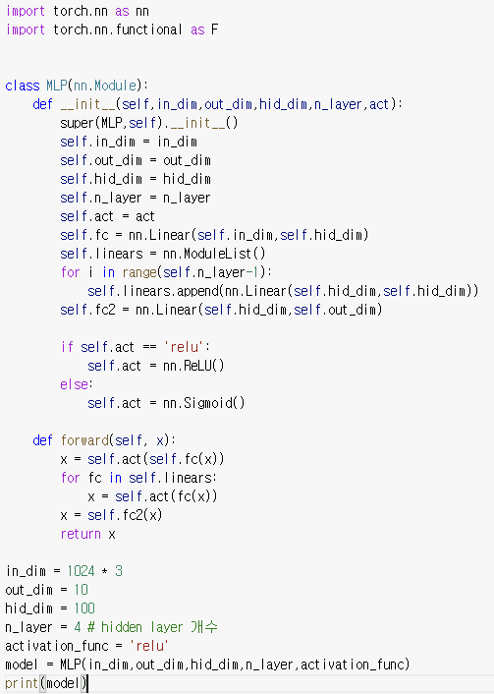
2. Deep Learning Code
Network Architecture
In_dim = input 값(이미지 하나 크기)
out_dim = output 개수(class 가 총 몇개인지)
Hid_dim = hidden layer의 노드 개수
N_layer = hidden layer 개수
Act = Activation Function 종류
변수 정의
Module List
Layer 개수에 따라 Linear Module 추가
Activation Function
마지막 층에는 Activation Function 적용 X
32*32*3(RGB)

Slide 6
2. Deep Learning Code
Visualize Model Architecture
Hidden
Hidden
Hidden
Hidden
Input
x100
x100
x100
x100
Output
plane
car
bird
cat
deer
dog
frog
horse
ship
truck

Slide 7
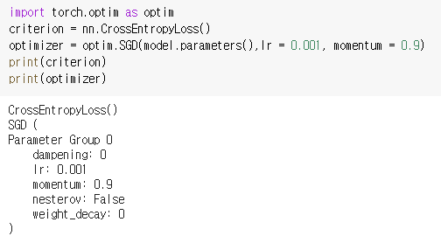
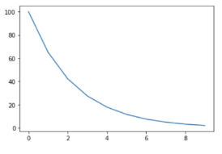
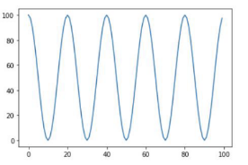
2. Deep Learning Code
Optimizer & Loss Function
https://pytorch.org/docs/stable/nn.html#loss-functions
Loss
CrossEntropy, L1 Loss, MSE, BCE Loss..
Optimizer
SGD, Adam, AdamW..
Lambda LR
CosAnnealing LR
LR scheduler
optim.lr_scheduler

Slide 8
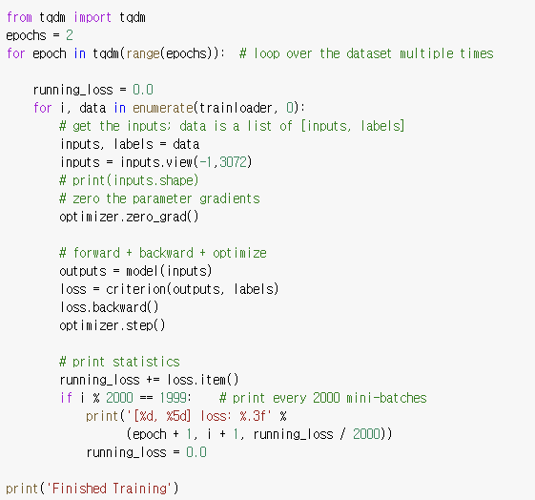
2. Deep Learning Code
Train Code
Tqdm = 상태바 사용
2차원으로 shape 변경
Loss 계산
Iteration 2000번 돌 때 마다 평균 loss 추출

Slide 9
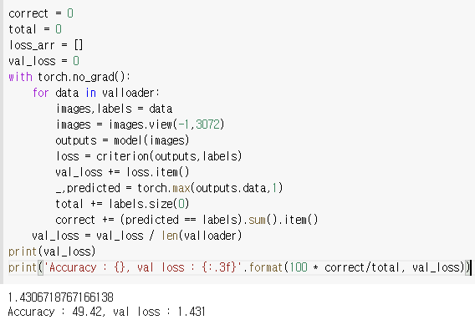
2. Deep Learning Code
Test Code
Iteration 돌 때 마다 accuracy 계산

Slide 10
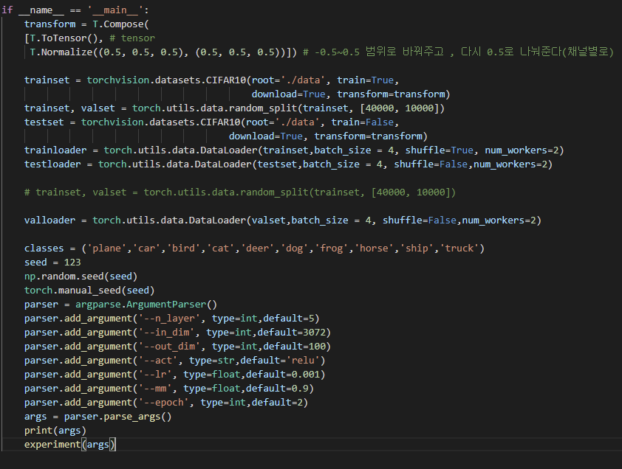

2. Deep Learning Code
사용 예시
Argparser 문 정의
Experiments.py

Slide 11
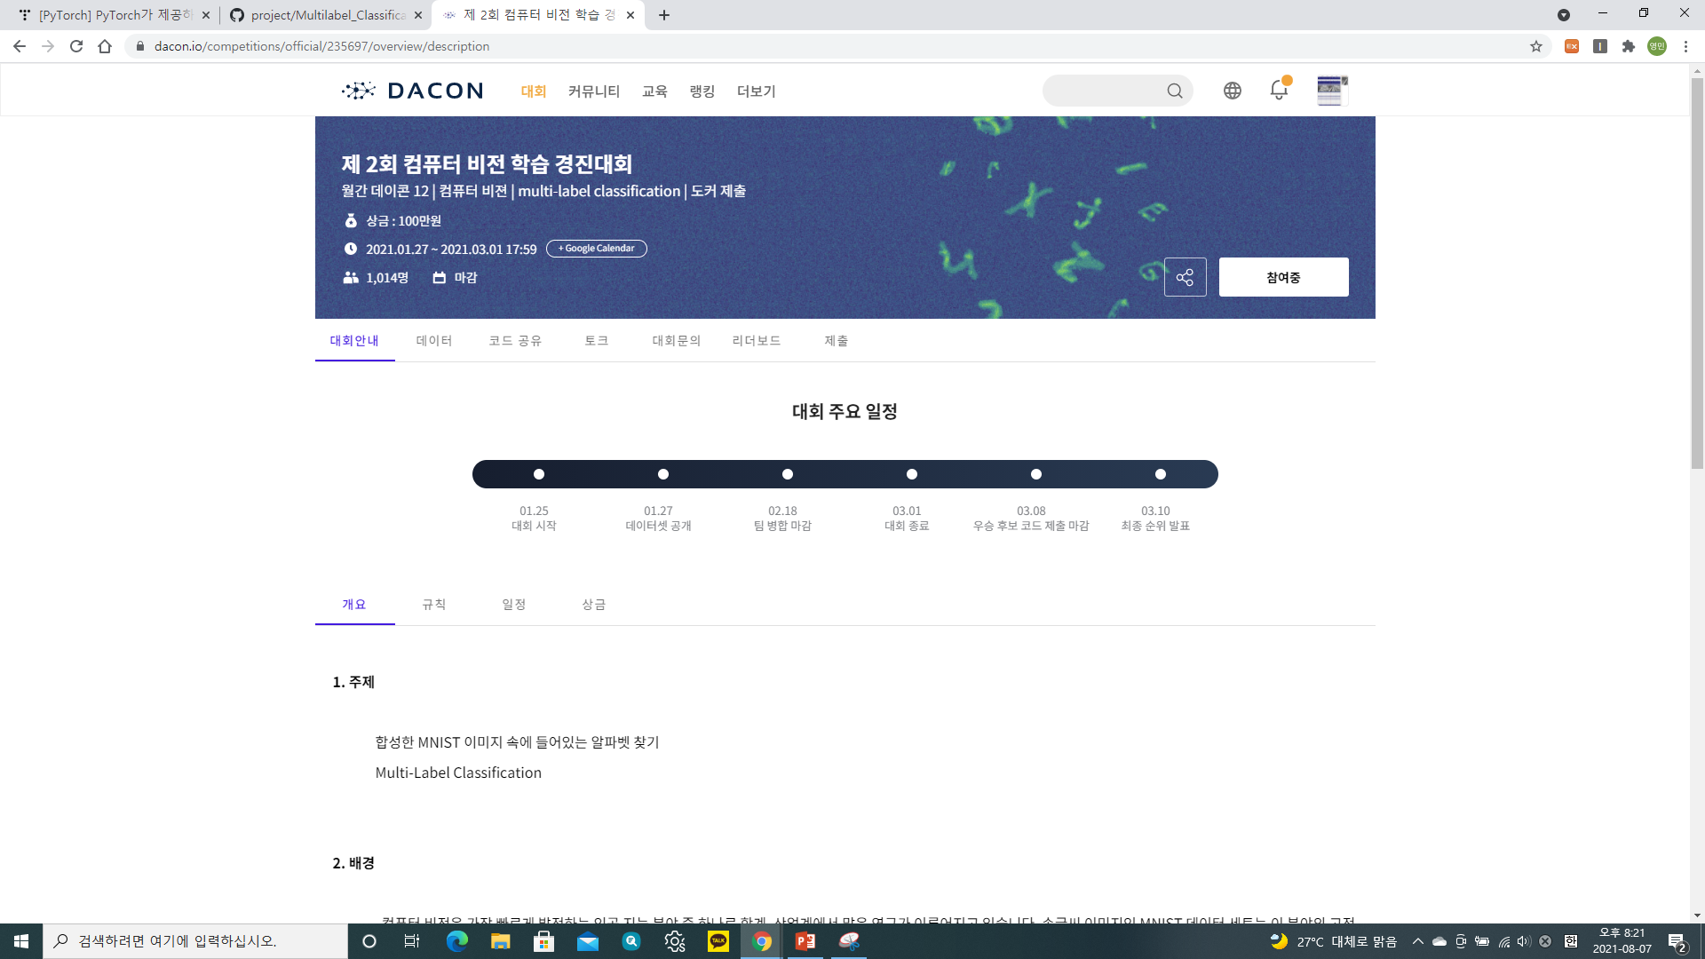
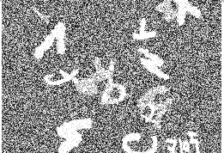
3. EMNIST
Introduce Contest
Multi-label Classification
A-Z 글자 무작위 배치
+
Noise

Slide 12
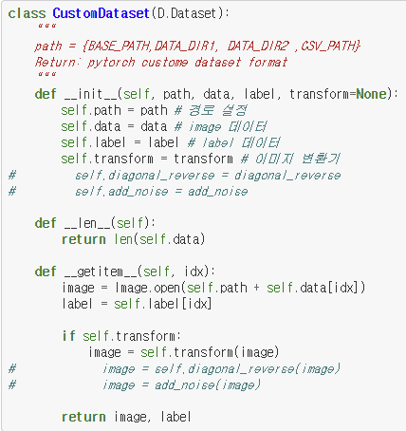
3. EMNIST
Data Loading
Data 초기 변수 설정 :
경로, data, label, Transformation
Data 개수
Transformation 적용

Slide 13
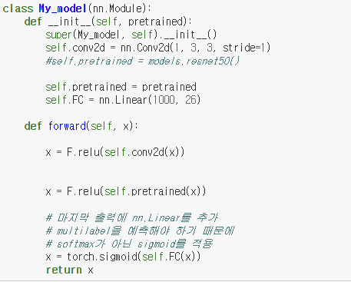
3. EMNIST
Model Architecture
Pretraining 된 모델 적용
+
Convolution 통과
= Efficient-Netb3
이미지 -> Convolution -> ReLU
마지막 layer에 Sigmoid 적용

Slide 14
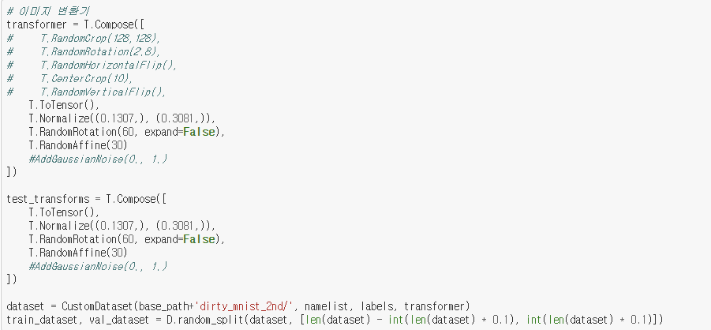


3. EMNIST
Transformation

Slide 15
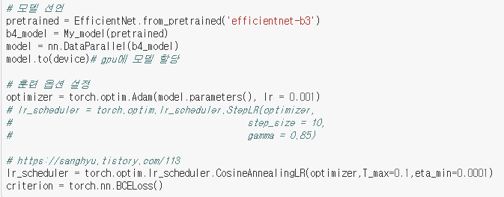
3. EMNIST
Define Hyperparameter
최대 lr = 0.1, 최소 lr = 0.0001
Binary Cross Entropy Loss
성능이 높지 않았던 원인 1

Slide 16
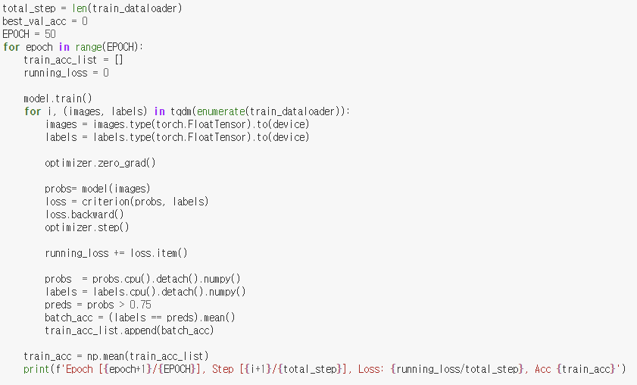
3. EMNIST
Train
lr_scheduler.step()
으로 변경해야함
성능이 높지 않았던 원인 2
확률값이 0.75 이상이면 예측값이 정답값이라고 판단

